Slide 1
Piano di mobilità
Platzhalter Logo Spital
Nome
Numero di camera
Data
Data
Data
Data
Data
Data
Data
8
Scale a piedi
7
Camminare nel corridoio
6
Camminare nella stanza
5
Stare in piedi
4
Mobilitazione in posizione seduta
3
Mobilitazione sul bordo del letto
2
Movimento attivo a letto
1
Sdraiati a letto
Nota sul
retro
Obiettivo giornaliero: Cerchiare con la penna
Livelli raggiunti: Documentare con segni di conteggio
Hospital in Motion

Slide 2
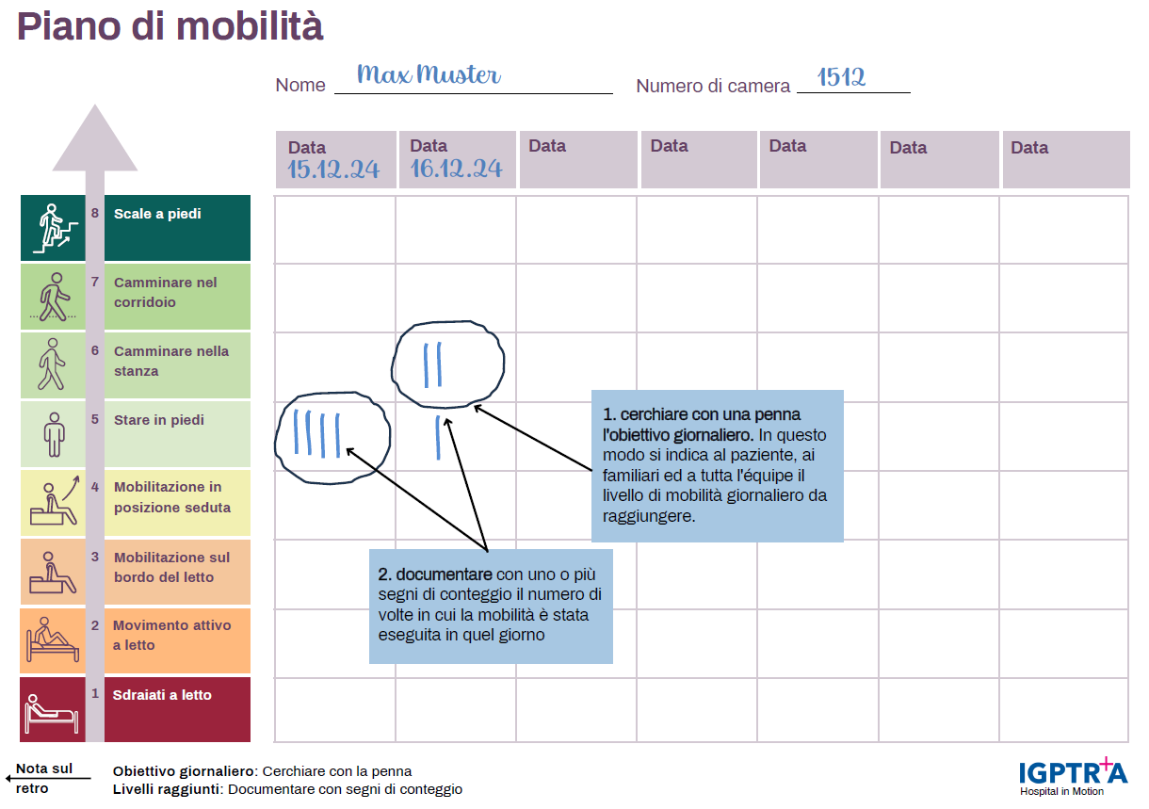
Applicazione del piano di mobilità
12/2024
Lo scopo del piano di mobilità è quello di rendere visible ai pazienti il livello ed i progressi di mobilià raggiunti. Il piano di mobilità dovrebbe essere affisso vicino al letto così il livello di sviluppo diventa visibile. L’obiettivo giornaliero può essere stabilito dal paziente assieme al fisioterapista. Il fisoterapista potrà discutere gli obiettivi raggiunti e la documentazione dello sviluppo consultandosi con il paziente.
Spiegazione dei livelli
8 | Salire uno o più gradini
7 | Camminare nel corridoio, compresa la caffetteria, il chiosco o il giardino dell'ospedale
6 | Camminare nella stanza, anche verso il lavandino, il bagno o la doccia
5 | In piedi accanto al letto, al lavandino, ecc.
4 | Trasferimento sulla poltrona da riposo, sedia a rotelle, al tavolo per i pasti, ecc.
3 | Sedersi autonomamente o con aiuto ai bordi del letto per l'igiene personale, per mangiare, ecc.
2 | Eseguire esercizi di movimento con o senza ausili
1 | Igiene personale, posizionamento o assenza di attività

